Slide 1

数据可视化

Slide 2
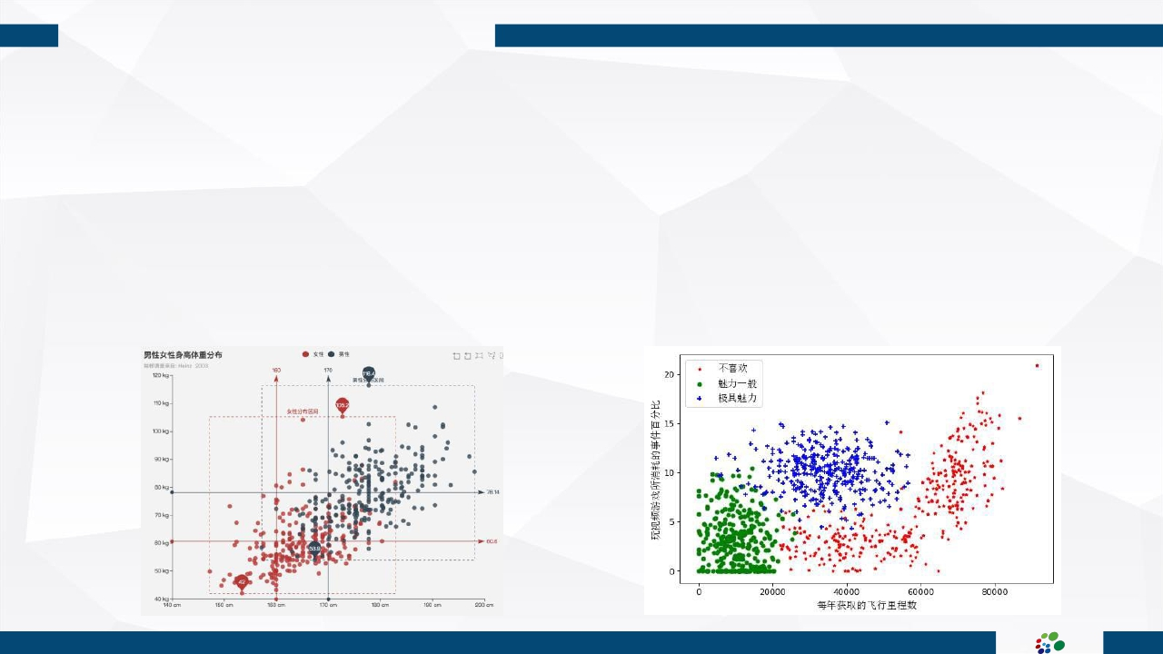
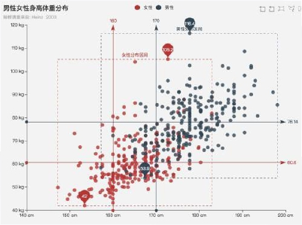
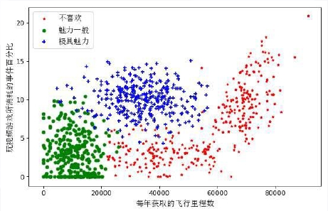
散点图一般用在两组（多组）数据对比时，用这两组数据分别构成多个坐标
点，考察坐标点的分布，便可以判断两组变量之间是否存在某种关联或者是属于
不同的分类，或是根据坐标点的分布模式总结出其它规律。
散点图的值由点在图中的位置表示。类别由图中的不同标记表示。散点图通
常用于比较跨类别的聚合数据。
第 67 页

Slide 3

使用scatter函数来绘制散点图，常用的参数如下：
plt.scatter(x, y, s= 20, c= None, marker= 'o', alpha= None, linewidths= None,
edgecolors= None)
⚫
⚫
⚫
⚫
⚫
⚫
⚫
x,y为散点的坐标位置，不可缺少；
s：指定散点图点的大小，默认为20。通过传入新的变量，可以实现气泡图的绘制；
c：指定散点图点的颜色，默认为蓝色；
marker：指定散点图点的形状，默认为圆形；
alpha：设置散点的透明度；
linewidths：设置散点边界线的宽度；
edgecolors：设置散点边界线的颜色。
第 68 页

Slide 4

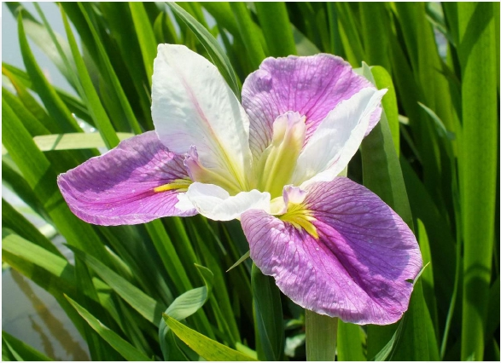
示例：鸢尾花的分类问题。
第 69 页

Slide 5
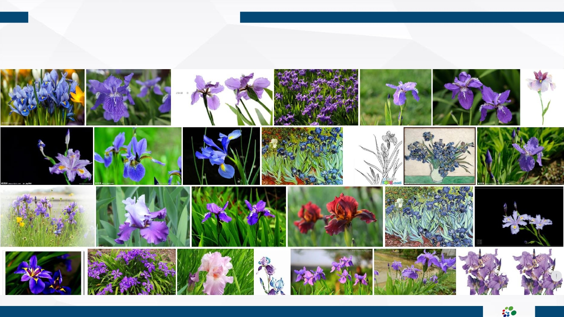
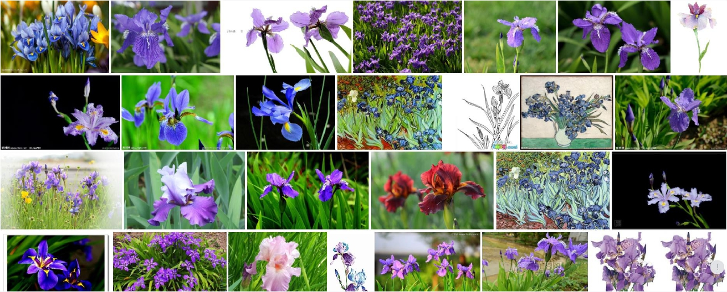
示例：鸢尾花的分类问题。
第 70 页

Slide 6
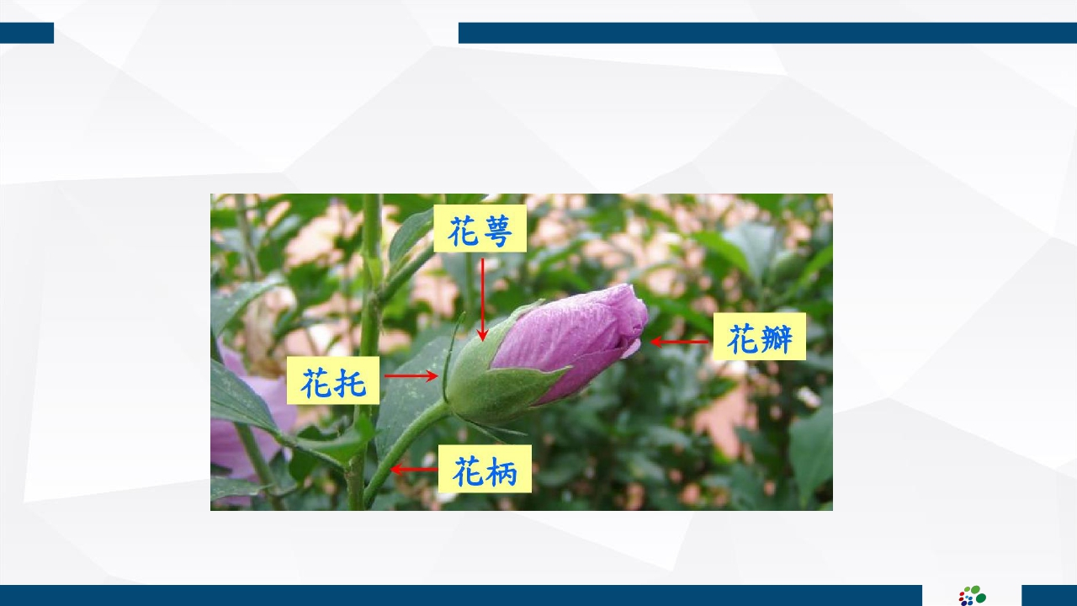
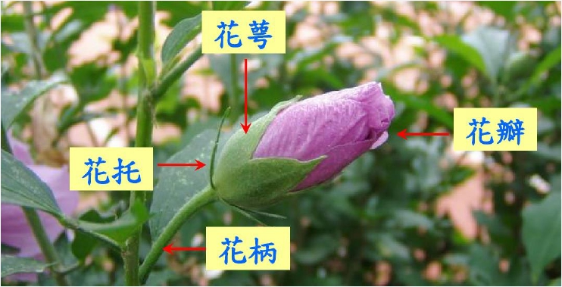
示例：鸢尾花的分类问题。
第 71 页

Slide 7
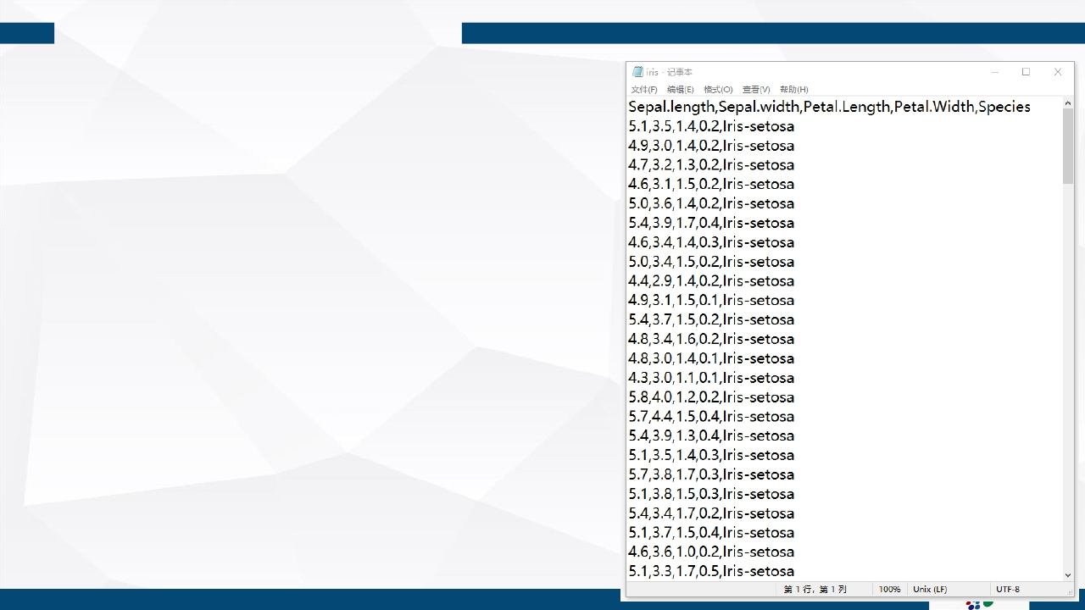
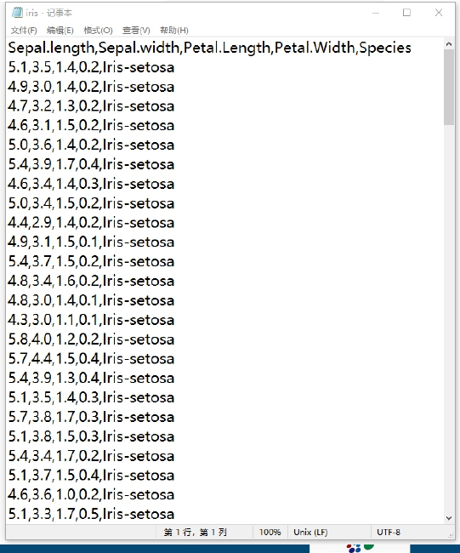
示例：鸢尾花的分类问题。
数据来自于IRIS数据集，该数据有150行，
每一行有5个数据，分别代表花萼长度、花
萼宽度、花瓣长度、花瓣宽度和种类。种类
共有三种，分别是Iris-Setosa（山鸢尾）、
Iris-Versicolour（杂色鸢尾），以及Iris-
Virginica（维吉尼亚鸢尾）。
第 72 页

Slide 8

1.从文件读入数据
#demo06：
import numpy as np
import pandas as pd
import matplotlib.pyplot as plt
fig,ax=plt.subplots()
# 读取数据
BasePath='c:\\code' #cvs文件的保存路径
iris = pd.read_csv( BasePath+'\\iris.csv')
colors = [ 'r', 'y', 'b'] # 定义三种散点的颜色
Species = iris.Species.unique() #对类别去重
第 73 页

Slide 9

2.绘制散点图，子图1
plt.subplot(1,2,1) #设置子图有2个，即1行2列，先画左边的第一个
for i in range(len(Species)):
plt.scatter(iris.loc[iris.Species == Species[i], 'Petal.Length'], iris.loc[iris.Species
== Species[i], 'Petal.Width'], s = 35, c = colors[i], label = Species[i])
plt.scatter(
# 添加轴标签和标题
plt.title( 'Length vs Width')
plt.xlabel( 'Petal.Length')
iris.loc[iris.Species == “Iris-Setosa”, 'Petal.Length’],
iris.loc[iris.Species == “Iris-Setosa”, 'Petal.Width'],
s = 35, c = colors[0], label = Species[0])
plt.ylabel( 'Petal.Width')
plt.grid(True, linestyle='--', alpha=0.8) #设置网格线
plt.legend(loc = 'lower right') # 添加图例
第 74 页

Slide 10

2.绘制散点图，子图2
plt.subplot(1,2,2) #设置子图有2个，即1行2列，再画右边的第二个
for i in range(len(Species)): #x和y轴交换一下位置
plt.scatter(iris.loc[iris.Species == Species[i], 'Petal.Width'], iris.loc[iris.Species
== Species[i], 'Petal.Length'], s = 35, c = colors[i], label = Species[i])
# 添加轴标签和标题
plt.title( 'Width vs Length')
plt.xlabel( 'Petal.Width')
plt.ylabel( 'Petal.Length')
plt.grid(True, linestyle='--', alpha=0.8) #设置网格线
plt.legend(loc = 'lower right') # 添加图例
plt.show()
第 75 页

Slide 11
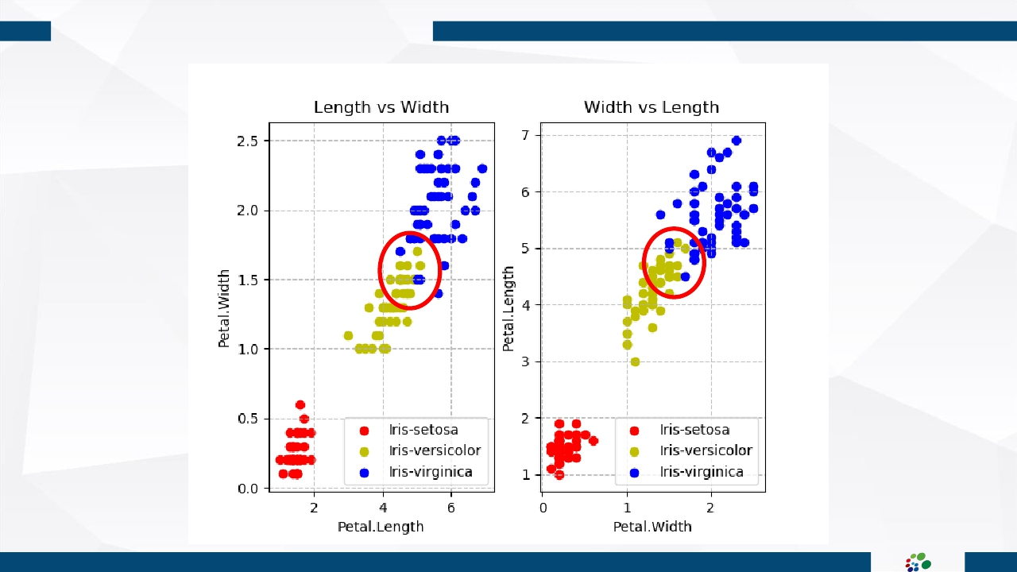
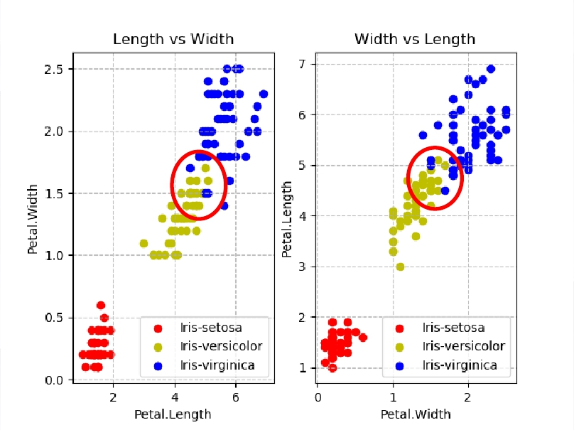
第 76 页

Slide 12
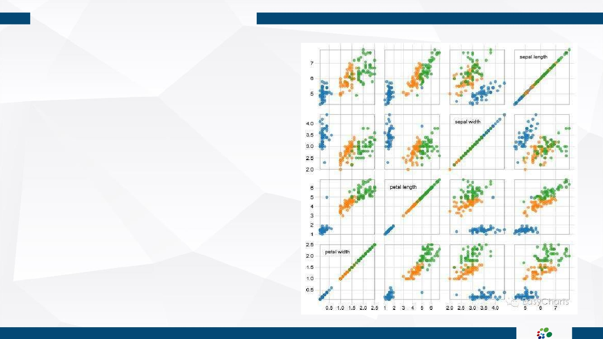
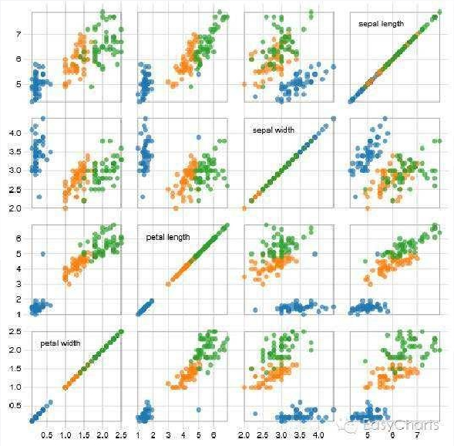
作业：
自由使用IRIS数据集形成散点。
第 77 页

Slide 13
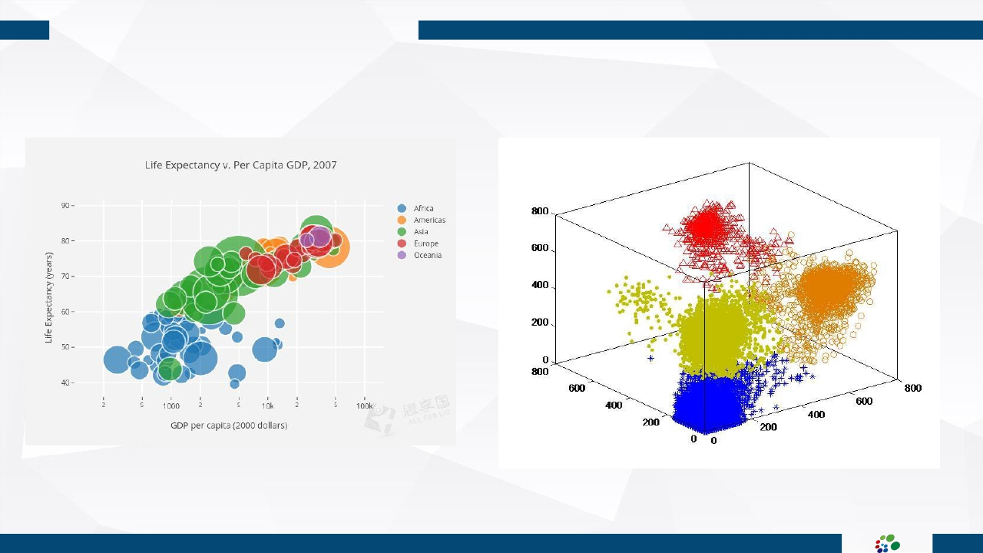
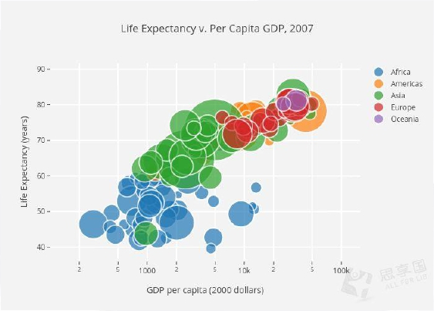
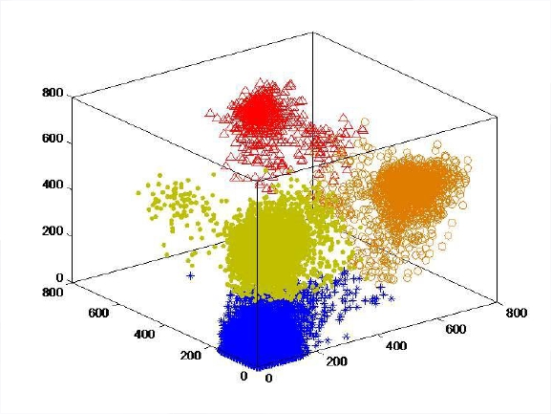
第 78 页

